Slide 1

Písemné sčítání a odčítání do 1000 s přechodem přes základ
VY_32_INOVACE_1C_19
Číslo projektu: CZ.1.07/1.4.00/21.1101
Sada 3
Matematika
MŠ, ZŠ a PrŠ Trhové Sviny

Slide 2
Identifikátor materiálu: III/2 Inovace a zkvalitnění výuky prostřednictvím ICT, 19
Anotace | Žáci sčítají a odčítají příklady, pomocí interaktivního cvičení si procvičují sčítání a odčítání do tisíce s přechodem přes základ. Žáci na stránce vidí příklady, které vypočítají a pomoci skrytého pera výsledky zapíší. Po vypočítání všech příkladů si zkontrolují správné výsledky. Po kliknutí myší na správný výsledek se pod správným srdíčkem nebo hvězdičkou s výsledkem příkladu objeví smajlík s úsměvem. Pod srdíčkem nebo hvězdičkou se špatným výsledkem se objeví zamračený smajlík. Žáci se učí řešit slovní úlohy. Po přečtení dané úlohy se žáci musí rozhodnout, zda se v úloze bude sčítat nebo odčítat. Příklad vypočítají a po kliknutí myší na správný výsledek se jim objeví žlutý smajlík s úsměvem.
Autor Období vytvoření materiálu | Mgr. Antonie Veselá Srpen 2011
Speciální vzdělávací potřeby | ADHD, dyslexie, dysgrafie, dyskalkulie
Vzdělávací oblast Vzdělávací obor | Matematika a její aplikace Matematika
Druh učebního materiálu | Interaktivní DUM
Druh interaktivity | Využití interaktivní tabule a práce s PC Možnost dopisovat rukopisné poznámky přes skrytá tlačítka v rámci nového softwaru
Cílová skupina | Žák - s lehkým mentálním postižením
Stupeň a typ vzdělávání | Základní škola praktická – 1.stupeň
Typická věková skupina | 10 – 12 let/ 5. ročník

Slide 3
Písemné sčítání
Pamatuj : nejprve sčítáme jednotky, potom desítky
a stovky. Nezapomeneme přičítat.
238 Zkouška : 742
742 238
980 980

Slide 4
Počítej příklady, zapiš a pak najdi správné výsledky
343
127
459
470
460
317
553
890
860
870
412
378
790
780
789

Slide 5
Počítej příklady, zapiš a pak najdi správné výsledky
571
409
970
980
960
345
145
490
480
440
724
226
920
940
950

Slide 6
Písemné odčítání
370 Zkouška : 247
-123 123
247 370

Slide 7
Počítej příklady, zapiš a pak najdi správné výsledky
450
-232
218
228
208
650
-437
227
223
213
680
-153
547
537
527

Slide 8
Počítej příklady, zapiš a pak najdi správné výsledky
750
-329
431
411
421
490
-273
217
227
207
450
-134
326
316
336

Slide 9

Vypočítej slovní úlohu, klikni na výsledek a zapiš jej do odpovědi.
Babička koupila ovoce za 308 Kč a v prodejně potravin zaplatila ještě 232 Kč. Kolik korun zaplatila celkem ?
Ovoce .................................................... 308 Kč
Potraviny............................................... 232 Kč
Kč celkem.............................................. X
Babička celkem zaplatila ...... Kč.
308
308
-
+
232
232
=
=
76
540

Slide 10
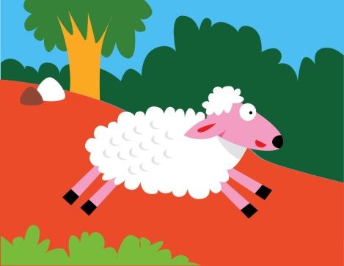
Vypočítej slovní úlohu, klikni na výsledek a zapiš jej do odpovědi.
Bača měl 600 bílých oveček. Černých oveček bylo o 428 méně. Kolik oveček bylo černých ?
Bílé ovečky ............................................ 600
Černé ovečky...................................... o 428 méně
Černé ovečky .......................................... X
Bača měl ...... černých oveček.
600
600
+
-
428
428
=
=
1028
172

Slide 11
Zdroje
http://office.microsoft.com/klipart

